Slide 1

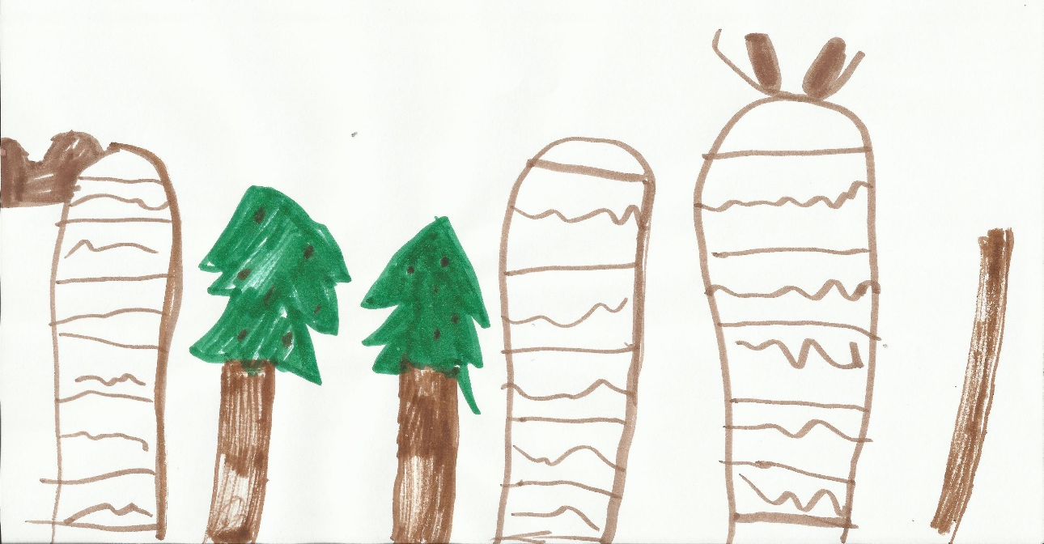
Ekologie
Ekosystémy
Jakub Horák
jakub.sruby@seznam.cz; http://home.czu.cz/horakj/

Slide 2
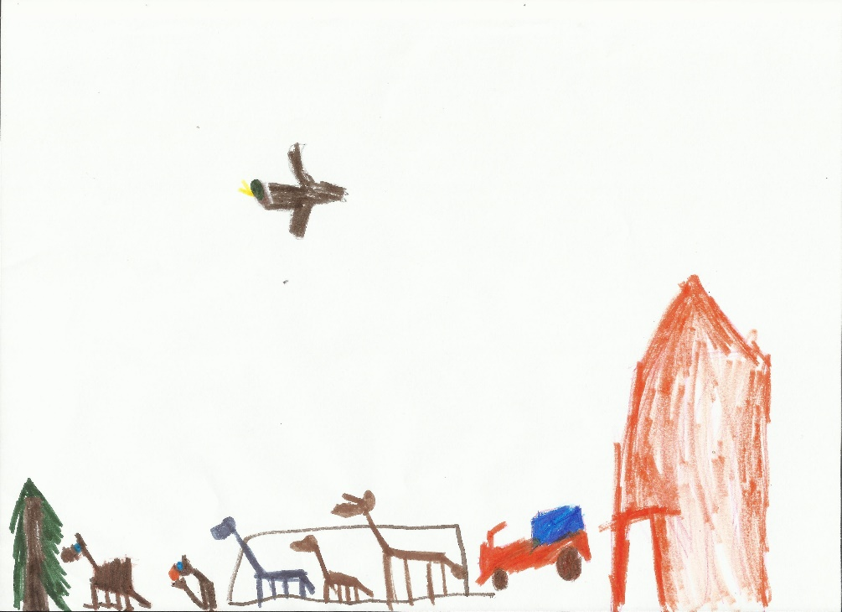
Úvod
Ekosystémy
Jakub Horák
Ekosystém je společenstvo včetně abiotických faktorů.

Slide 3
Úvod
Ekosystémy
Jakub Horák
Ekosystém je společenstvo včetně abiotických faktorů.
Zákon o životním prostředí: ekosystém je funkční soustava živých a neživých složek životního prostředí, jež jsou navzájem spojeny výměnou látek, tokem energie a předáváním informací a které se vzájemně ovlivňují a vyvíjejí v určitém prostoru a čase.

Slide 4
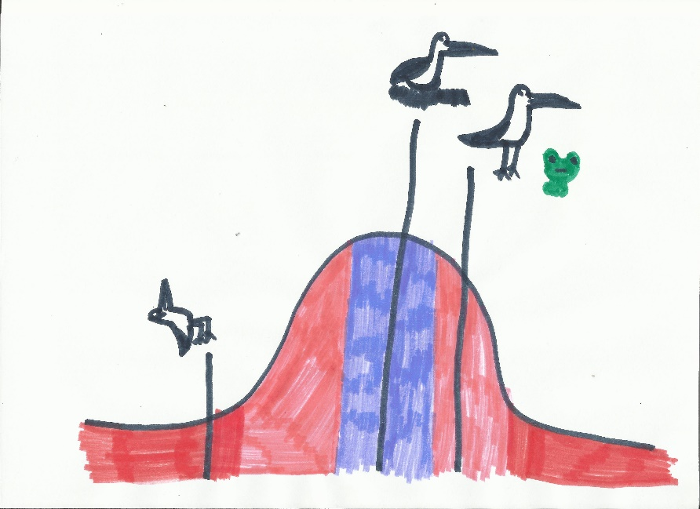
Limitující faktory prostředí
Ekosystémy
Jakub Horák
Shelfordův zákon tolerance:
Každý organismus toleruje určité rozpětí abiotických faktorů, ve kterém je schopen žít.

Slide 5
Limitující faktory prostředí
Ekosystémy
Jakub Horák
Shelfordův zákon tolerance:
Každý organismus toleruje určité rozpětí abiotických faktorů, ve kterém je schopen žít.
Liebigův zákon minima:
Úspěch každého druhu je ovlivněn faktory, které potřebuje k přežití.
Největší vliv má ten, který je v největším nedostatku.

Slide 6
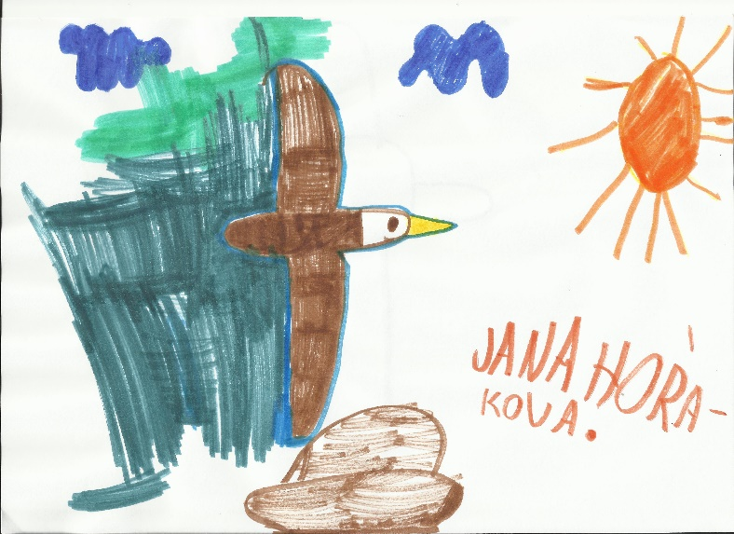
Počasí a podnebí
Ekosystémy
Jakub Horák
Klima (podnebí) je dlouhodobý stav počasí.
Průměrná roční teplota, průměrný úhrn srážek…
Okamžitá teplota, vlhkost, rychlost větru…

Slide 7
Počasí a podnebí
Ekosystémy
Jakub Horák
Klima (podnebí) je dlouhodobý stav počasí.
Průměrná roční teplota, průměrný úhrn srážek…
Okamžitá teplota, vlhkost, rychlost větru…
Ektotermní vs. endotermní organismy.

Slide 8
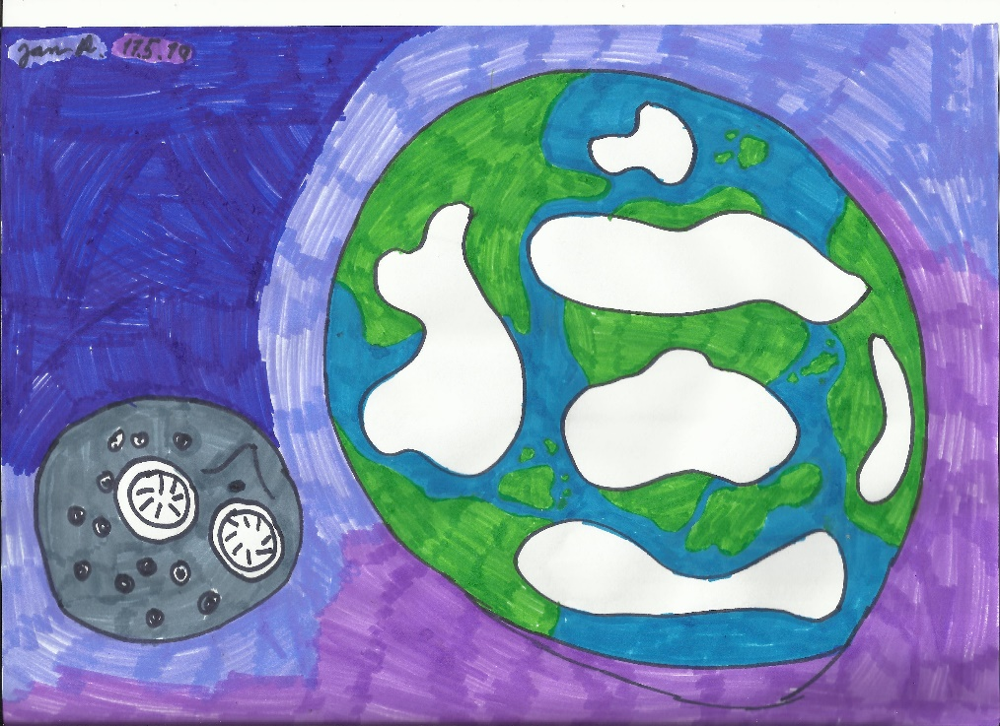
Topografie
Ekosystémy
Jakub Horák
Tvar povrchu Země.

Slide 9
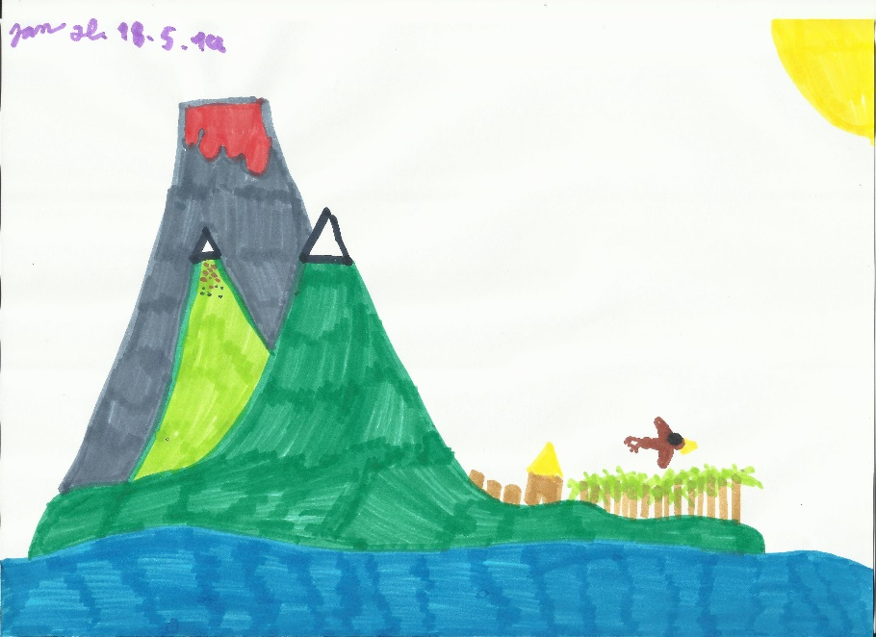
Topografie
Ekosystémy
Jakub Horák
Tvar povrchu Země.
Nadmořská výška.

Slide 10
Topografie
Ekosystémy
Jakub Horák
Tvar povrchu Země.
Nadmořská výška.
Zeměpisná šířka a délka.
Oceánické a kontinentální klima.

Slide 11
Topografie
Ekosystémy
Jakub Horák
Tvar povrchu Země.
Nadmořská výška.
Zeměpisná šířka a délka.
Oceánické a kontinentální klima.
Expozice.
Inverzní zvrat ve fauně či vegetaci.
…

Slide 12
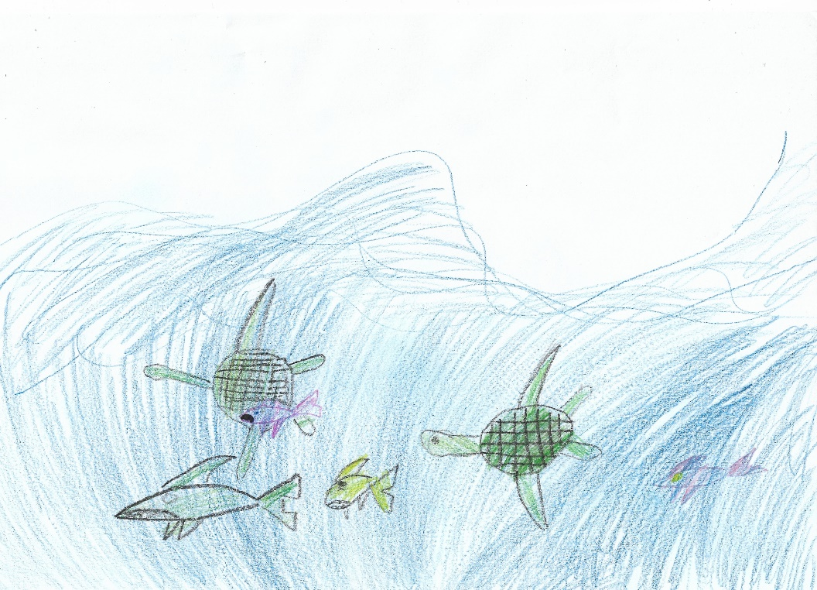
Horniny a půda
Ekosystémy
Jakub Horák
Horninový podklad.
Chudý vs. bohatý.

Slide 13
Horniny a půda
Ekosystémy
Jakub Horák
Horninový podklad.
Chudý vs. bohatý.
Vyvinutost půd.
Skeletovité vs. hluboké.

Slide 14
Horniny a půda
Ekosystémy
Jakub Horák
Horninový podklad.
Chudý vs. bohatý.
Vyvinutost půd.
Skeletovité vs. hluboké.
pH.
Kyselé vs. bazické.

Slide 15
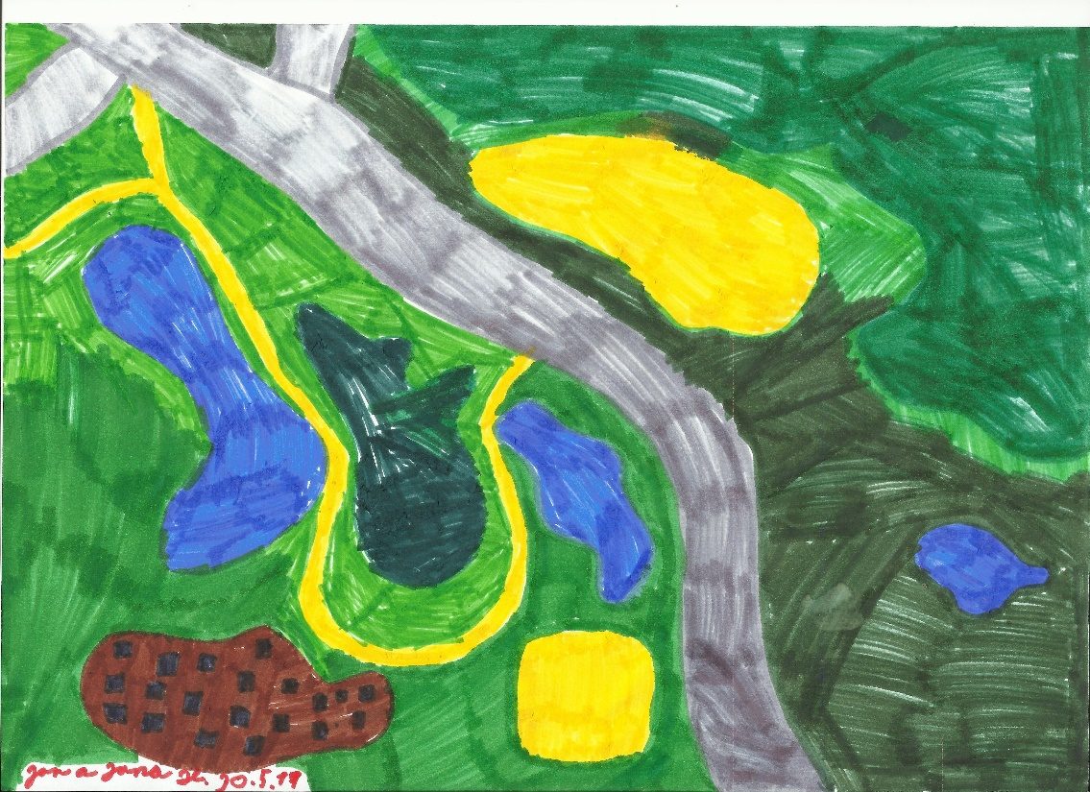
Využití krajiny
Ekosystémy
Jakub Horák
Spolu s klimatem nejdůležitější faktor.

Slide 16
Využití krajiny
Ekosystémy
Jakub Horák
Spolu s klimatem nejdůležitější faktor.
Ovlivňuje člověk a jiná zvířátka, abiotické faktory.
Krajinné plánování, vichřice, pastva…

Slide 17
Využití krajiny
Ekosystémy
Jakub Horák
Spolu s klimatem nejdůležitější faktor.
Ovlivňuje člověk a jiná zvířátka, abiotické faktory.
Krajinné plánování, vichřice, pastva…
Les, voda, zástavba, louky a pastviny, pole.
Například invaze, ohroženost…

Slide 18
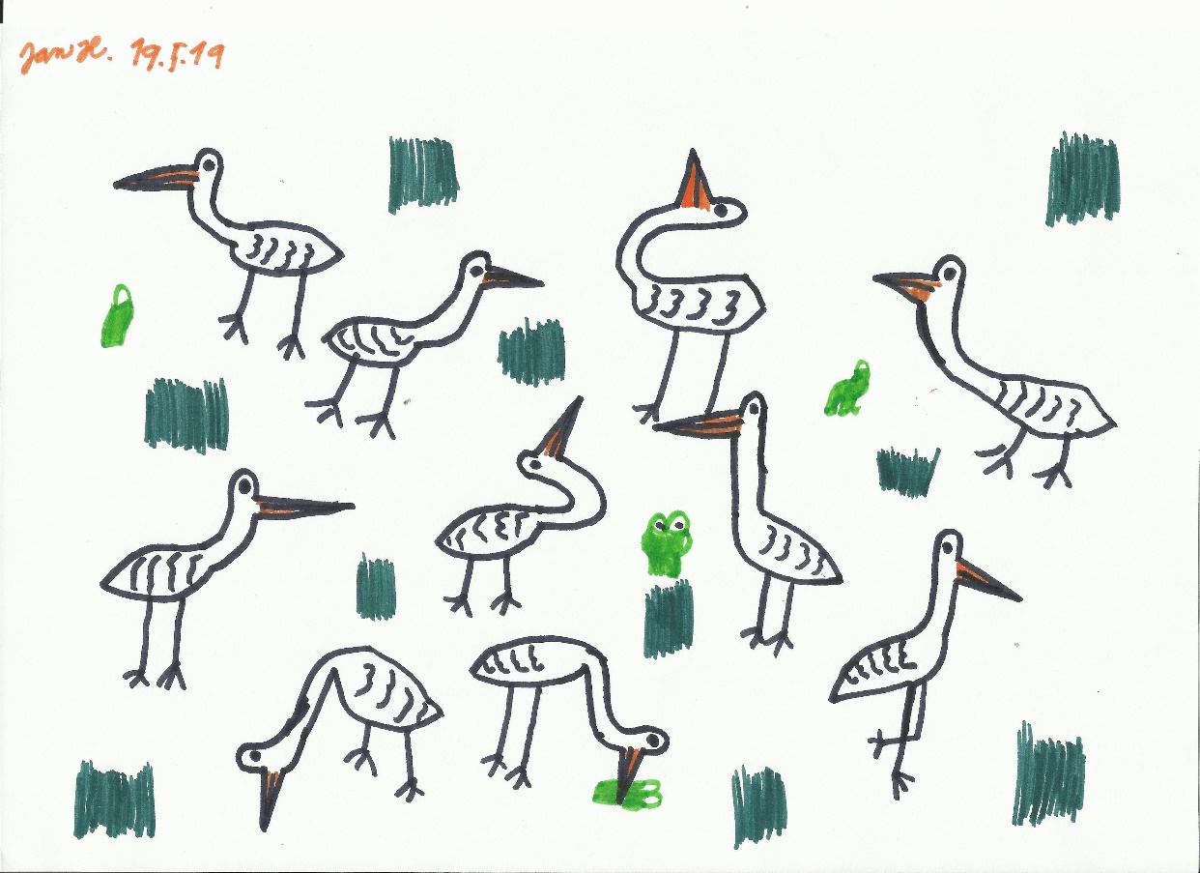
Stanoviště
Ekosystémy
Jakub Horák
Biotop.

Slide 19
Stanoviště
Ekosystémy
Jakub Horák
Biotop.
Vymezený v závislosti na nárocích daného druhu.

Slide 20
Stanoviště
Ekosystémy
Jakub Horák
Biotop.
Vymezený v závislosti na nárocích daného druhu.
Mokřad pro volavku.

Slide 21
Stanoviště
Ekosystémy
Jakub Horák
Biotop.
Vymezený v závislosti na nárocích daného druhu.
Mokřad pro volavku.
Vlhká louka pro kosatec sibiřský.

Slide 22
Stanoviště
Ekosystémy
Jakub Horák
Biotop.
Vymezený v závislosti na nárocích daného druhu.
Mokřad pro volavku.
Vlhká louka pro kosatec sibiřský.
Veteránský strom pro tesaříka obrovského.

Slide 23
Stanoviště
Ekosystémy
Jakub Horák
Biotop.
Vymezený v závislosti na nárocích daného druhu.
Mokřad pro volavku.
Vlhká louka pro kosatec sibiřský.
Veteránský strom pro tesaříka obrovského.
Dutina v něm pro páchníka hnědého.

Slide 24
Stanoviště
Ekosystémy
Jakub Horák
Biotop.
Vymezený v závislosti na nárocích daného druhu.
Mokřad pro volavku.
Vlhká louka pro kosatec sibiřský.
Veteránský strom pro tesaříka obrovského.
Dutina v něm pro páchníka hnědého.
Mikrostanoviště.

Slide 25
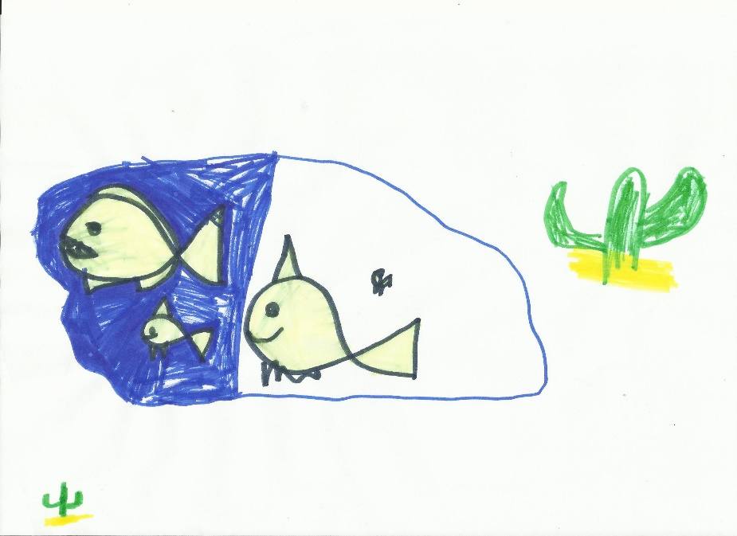
Mikrokosmos
Ekosystémy
Jakub Horák
Velmi malé ekosystémy.
Mikrobiom střeva hrabavého ptáka – živé i neživé složky (gastrolity).

Slide 26

Mikrokosmos
Ekosystémy
Jakub Horák
Velmi malé ekosystémy.
Mikrobiom střeva hrabavého ptáka – živé i neživé složky (gastrolity).
Často jedinečné nebo svérázné ekosystémy.
Halančíkovec ďábelský je endemitem Ďáblovy díry v Údolí smrti v Nevadě.

Slide 27
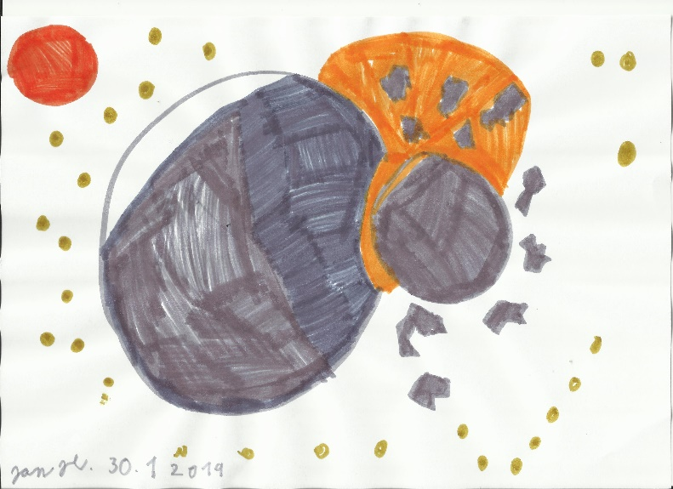
Stabilita ekosystémů
Ekosystémy
Jakub Horák
Ekologická stabilita je schopnost ekosystému přetrvávat za působení rušivého vlivu a obnovovat své charakteristiky.

Slide 28
Stabilita ekosystémů
Ekosystémy
Jakub Horák
Ekologická stabilita je schopnost ekosystému přetrvávat za působení rušivého vlivu a obnovovat své charakteristiky.
Schopnost ekosystému odolávat narušení se nazývá rezistence (odolnost).

Slide 29
Stabilita ekosystémů
Ekosystémy
Jakub Horák
Ekologická stabilita je schopnost ekosystému přetrvávat za působení rušivého vlivu a obnovovat své charakteristiky.
Schopnost ekosystému odolávat narušení se nazývá rezistence (odolnost).
Rychlost, s jakou se vrátí do původního stavu je resilience (pružnost).

Slide 30
Stabilita ekosystémů
Ekosystémy
Jakub Horák
Ekologická stabilita je schopnost ekosystému přetrvávat za působení rušivého vlivu a obnovovat své charakteristiky.
Schopnost ekosystému odolávat narušení se nazývá rezistence (odolnost).
Rychlost, s jakou se vrátí do původního stavu je resilience (pružnost).
Teorie, protože v ekosystémech probíhají neustálé změny.

Slide 31
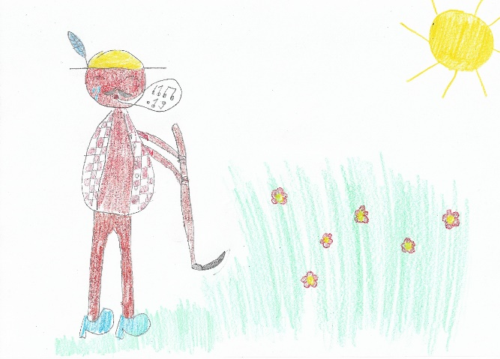
Ekosystémová péče
Ekosystémy
Jakub Horák
Vše navzájem propojené.
Chránit populace konkrétního druhu nemá cenu bez ochrany jeho stanoviště.
Součástí společenstev je člověk.

Slide 32
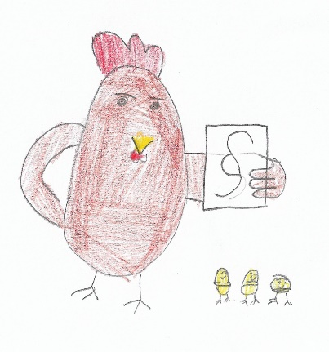
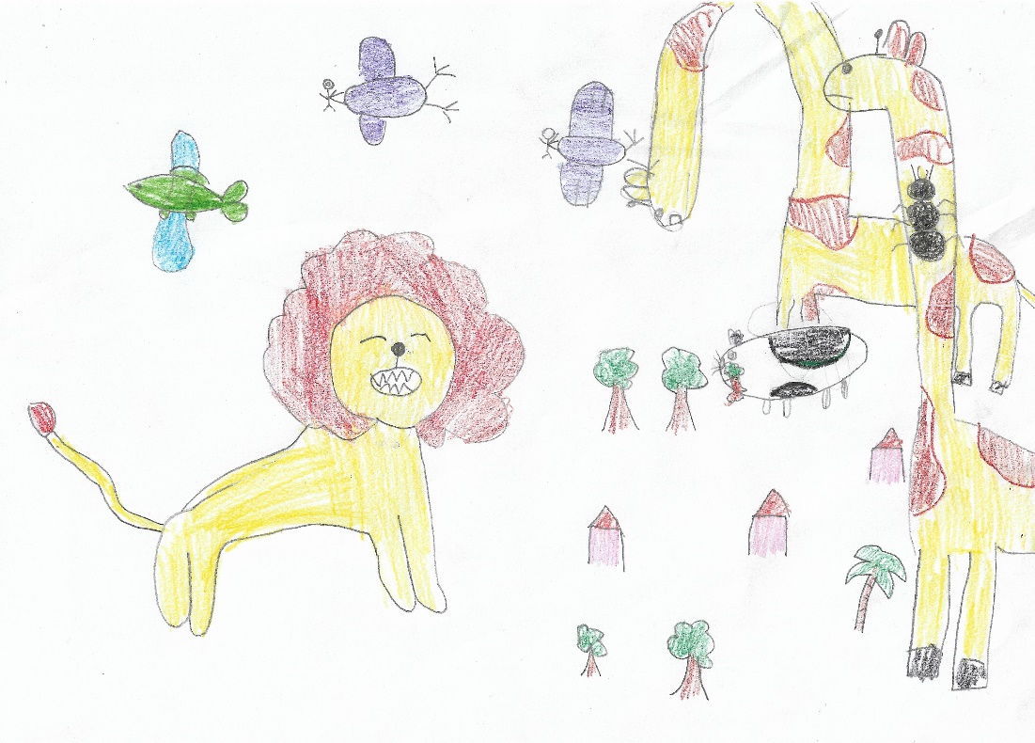
Pravidla a zákony
Ekosystémy
Jakub Horák
Bergmanovo pravidlo:

Slide 33
Pravidla a zákony
Ekosystémy
Jakub Horák
Bergmanovo pravidlo:
Zvířata z klimaticky chladnějších oblastí jsou větší než jejich příbuzní z oblastí klimaticky teplejších.
Tygr ussurijský je mnohem větší než sumaterský.
Platí pro teplokrevné živočichy (savce a ptáky), prokázáno i u mravenců.

Slide 34
Pravidla a zákony
Ekosystémy
Jakub Horák
Bergmanovo pravidlo:
Zvířata z klimaticky chladnějších oblastí jsou větší než jejich příbuzní z oblastí klimaticky teplejších.
Tygr ussurijský je mnohem větší než sumaterský.
Platí pro teplokrevné živočichy (savce a ptáky), prokázáno i u mravenců.
S tímto pravidlem souvisí i:
Nárůst velikosti těla savců je dán poměrem objemu těla ku jeho ploše (Větší organismy mají relativně menší povrch těla).
Tučňáci se v nehostinných končinách Antarktidy shlukují do uzavřených kolonií.

Slide 35
Pravidla a zákony
Ekosystémy
Jakub Horák
Copeho pravidlo:

Slide 36
Pravidla a zákony
Ekosystémy
Jakub Horák
Copeho pravidlo:
evoluční pravidlo.
V průběhu času se zvířata zvětšují.
určitá linie (například hominidi) se s každým novým druhem zvětšuje (roste).

Slide 37
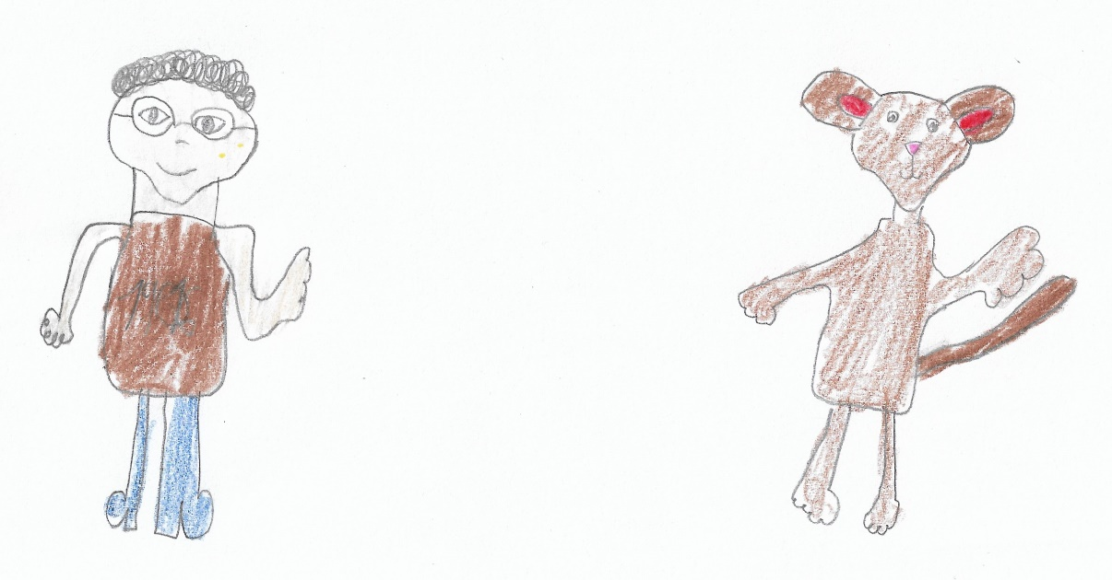
Pravidla a zákony
Ekosystémy
Jakub Horák
Allenovo pravidlo:

Slide 38
Pravidla a zákony
Ekosystémy
Jakub Horák
Allenovo pravidlo:
V chladnějších oblastech mají zvířata (i lidé) kratší tělesné přívěsky než v teplejších oblastech.
Polární liška má uši menší než ta naše.
Platí to i v rámci celosvětové populace konkrétního druhu.

Slide 39
Pravidla a zákony
Ekosystémy
Jakub Horák
Willistonův zákon:

Slide 40
Pravidla a zákony
Ekosystémy
Jakub Horák
Willistonův zákon:
Části organismů jsou postupně početně redukované a zároveň více specializované.
Zuby u primitivních druhů v porovnání s moderními řezáky a špičáky šelem nebo velikými stoličkami u současných býložravců.

Slide 41
Pravidla a zákony
Ekosystémy
Jakub Horák
Glogerovo pravidlo:

Slide 42
Pravidla a zákony
Ekosystémy
Jakub Horák
Glogerovo pravidlo:
Zvířata v tropech jsou tmavší než jejich příbuzní v sušších a chladnějších oblastech.
Medvědi, ale platí i pro chvostoskoky.

Slide 43
Pravidla a zákony
Ekosystémy
Jakub Horák
Renschovo pravidlo:

Slide 44
Pravidla a zákony
Ekosystémy
Jakub Horák
Renschovo pravidlo:
hustota a délka srsti teplokrevných obratlovců se s rostoucí průměrnou teplotou zmenšuje.

Slide 45
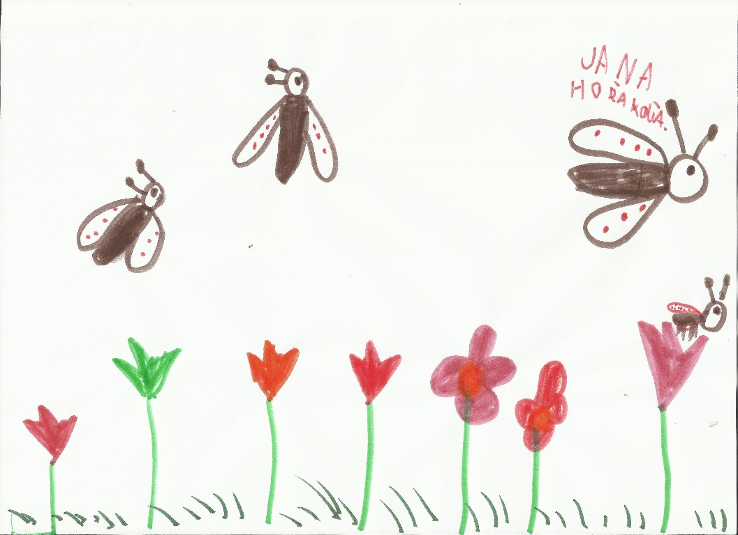
Pravidla a zákony
Ekosystémy
Jakub Horák
Hopkinsův zákon:

Slide 46
Pravidla a zákony
Ekosystémy
Jakub Horák
Hopkinsův zákon:
Začátek biologických stavů se v čase posouvá v závislosti na průměrné teplotě dané oblasti.
Třeba kvetení nebo rozmnožování.
Jeden stupeň zeměpisné šířky nebo čtyřicet výškových metrů odpovídá přibližně čtyřem dnům.

Slide 47
Pravidla a zákony
Ekosystémy
Jakub Horák
Hesseho pravidlo:

Slide 48
Pravidla a zákony
Ekosystémy
Jakub Horák
Hesseho pravidlo:
Velikost srdce se zvětšuje z teplejších oblastí do chladnějších.
Prokázáno to bylo i u plic (myšice a norníka) na rostoucím gradientu nadmořské výšky.

Slide 49

Pravidla a zákony
Ekosystémy
Jakub Horák
Jordanovo pravidlo:

Slide 50
Pravidla a zákony
Ekosystémy
Jakub Horák
Jordanovo pravidlo:
S klesající teplotou vody roste počet meristických znaků.
Meristické znaky jsou ty části těla, které lze spočítat (počet prstů, mláďat nebo očí).
U ryb (počet paprsků ploutve nebo obratlů).

Slide 51
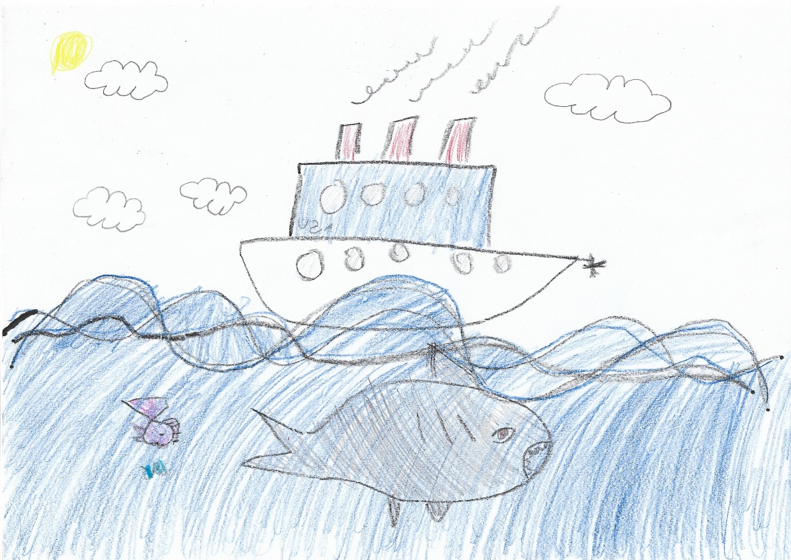
Pravidla a zákony
Ekosystémy
Jakub Horák
Hlubokomořský gigantismus:

Slide 52
Pravidla a zákony
Ekosystémy
Jakub Horák
Hlubokomořský gigantismus:
Bezobratlí žijící v hlubokých mořích jsou větší než ti, kteří preferují mělké vody.
krakatice obrovská, která dorůstá s chapadly více než 10 metrů.

Slide 53
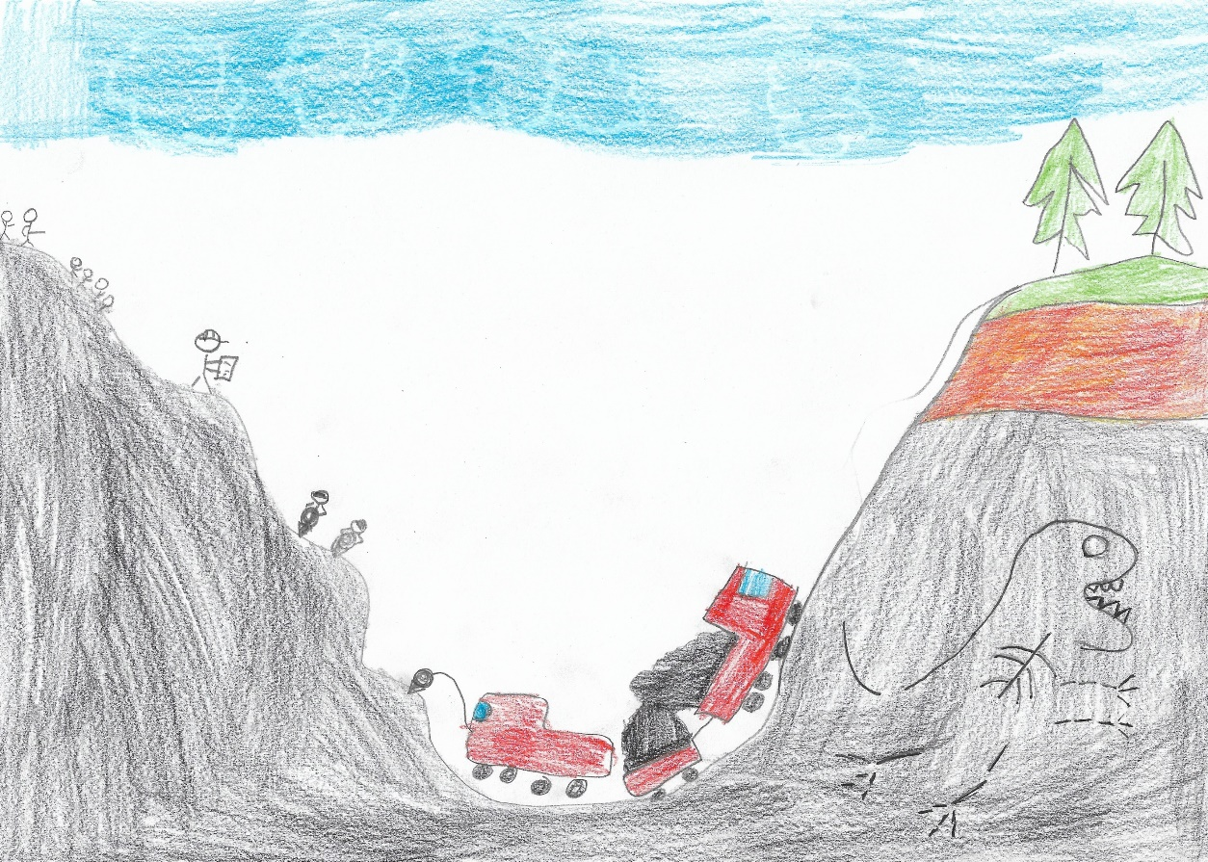
Termíny
Ekosystémy
Jakub Horák
Ekosystémový inženýr:

Slide 54
Termíny
Ekosystémy
Jakub Horák
Ekosystémový inženýr:
Druh, který svou činností dokáže ekosystém změnit na úplně jiný.
Nový ekosystém druhově bohatší než ten před ním.
Bobr vytvoří z lesa bažinu.

Slide 55
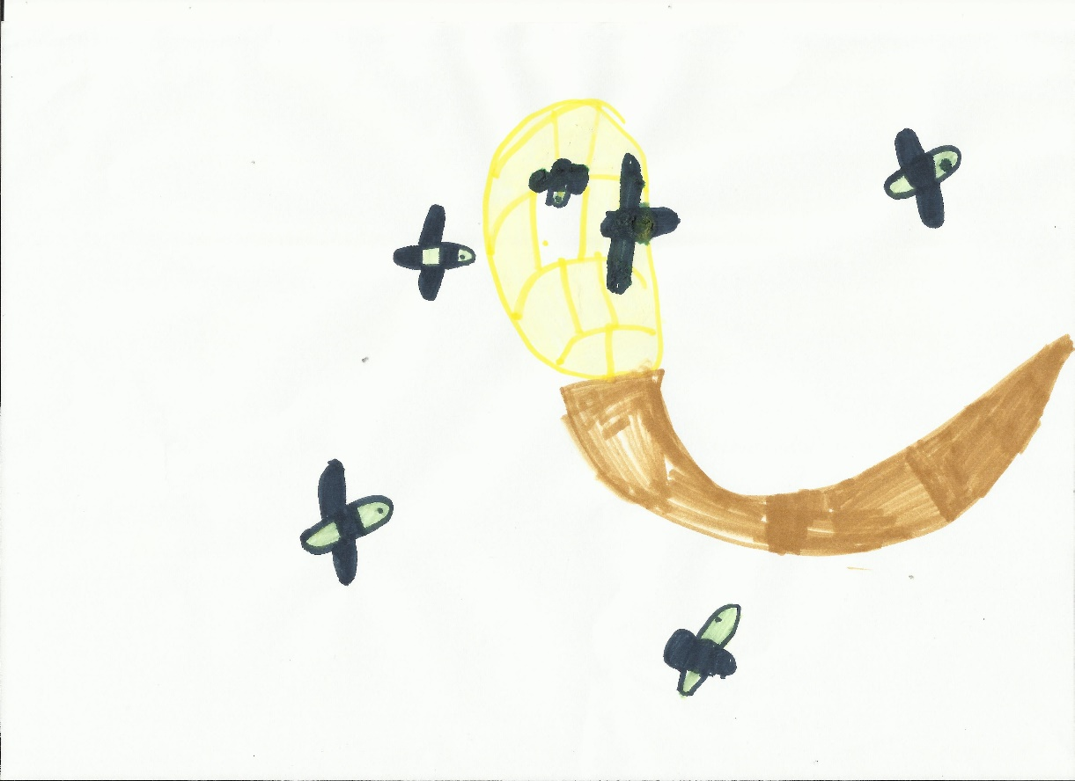
Termíny
Ekosystémy
Jakub Horák
Klíčový druh:

Slide 56
Termíny
Ekosystémy
Jakub Horák
Klíčový druh:
Druh, jehož nepřítomnost další existenci ekosystému ohrožuje.
Dominanty nebo predátoři.
Včela medonosná.

Slide 57
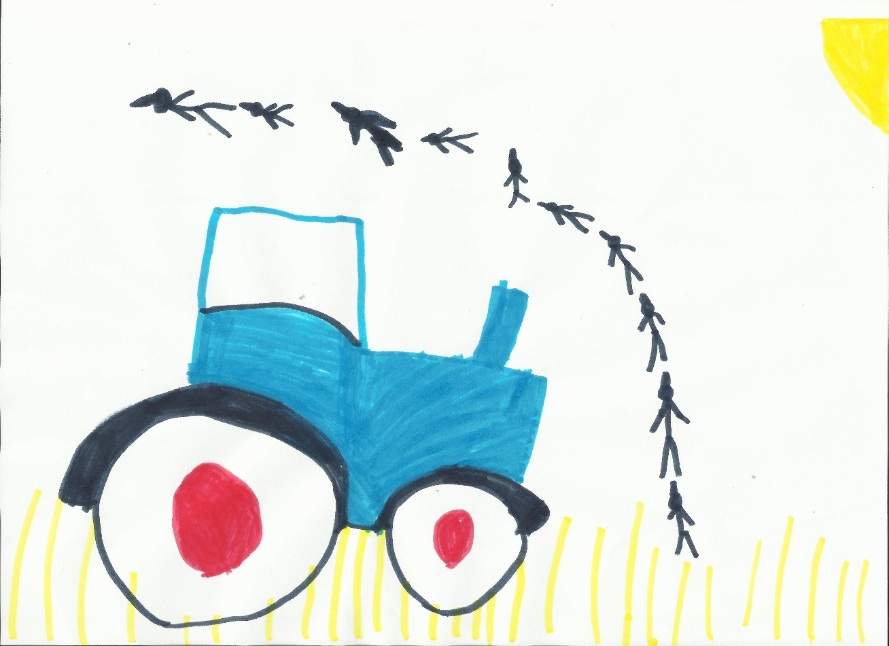
Termíny
Ekosystémy
Jakub Horák
Bioindikátoři:

Slide 58
Termíny
Ekosystémy
Jakub Horák
Bioindikátoři:
Druhy, které svou přítomností indikují určitý stav prostředí.
Měly by být dobře identifikovatelné.
Rak říční nebo perlorodka říční.

Slide 59
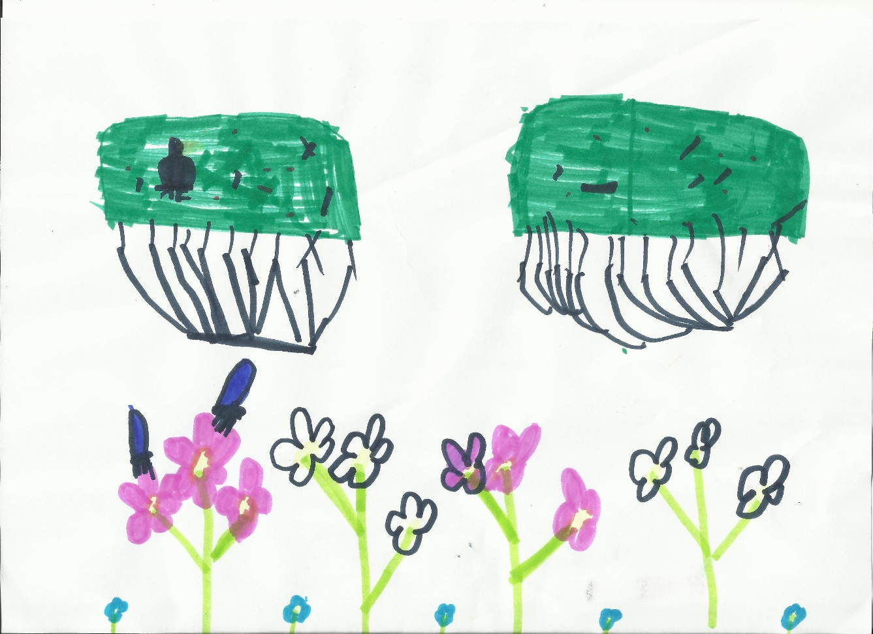
Termíny
Ekosystémy
Jakub Horák
Deštníkové druhy:

Slide 60
Termíny
Ekosystémy
Jakub Horák
Deštníkové druhy:
Berou pod svá ochranná křídla celou škálu dalších méně nápadných a často ohroženějších druhů.
Místa s jejich výskytem jsou druhově bohatší než obdobná místa, kde absentují.
Lesák rumělkový.

Slide 61
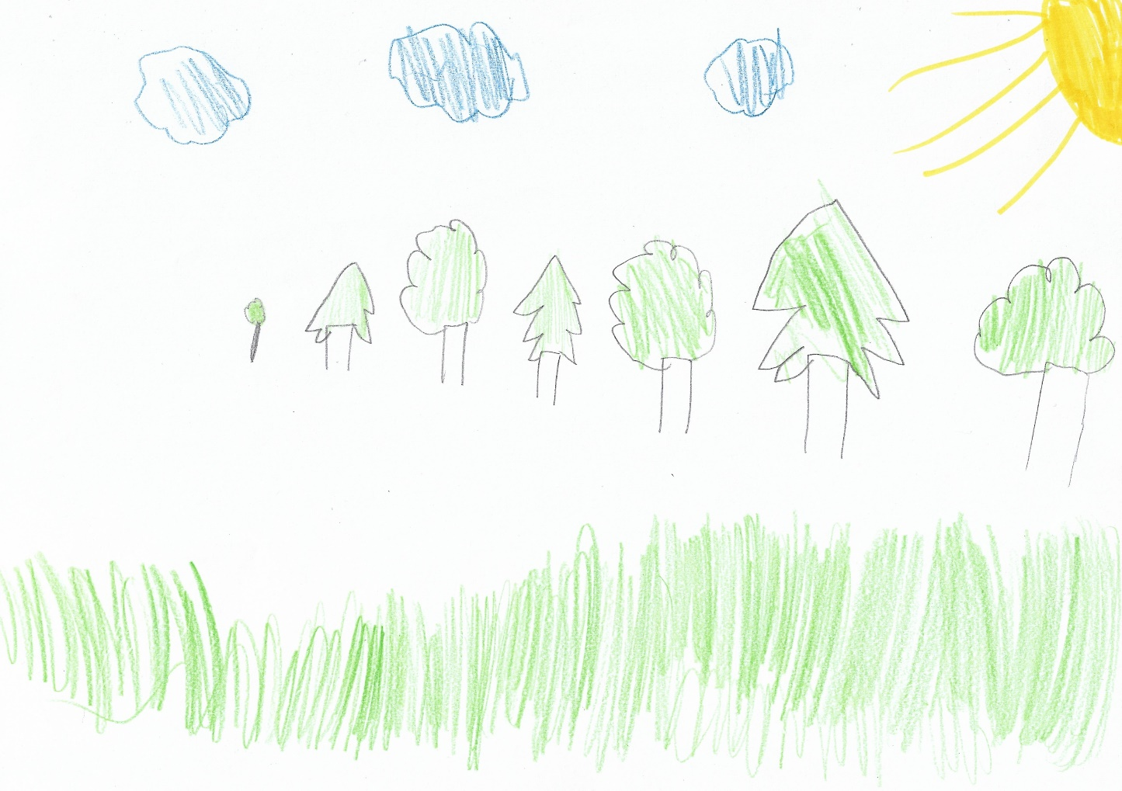
Čas na Vaše otázky…
Ekosystémy
Jakub Horák

Slide 62
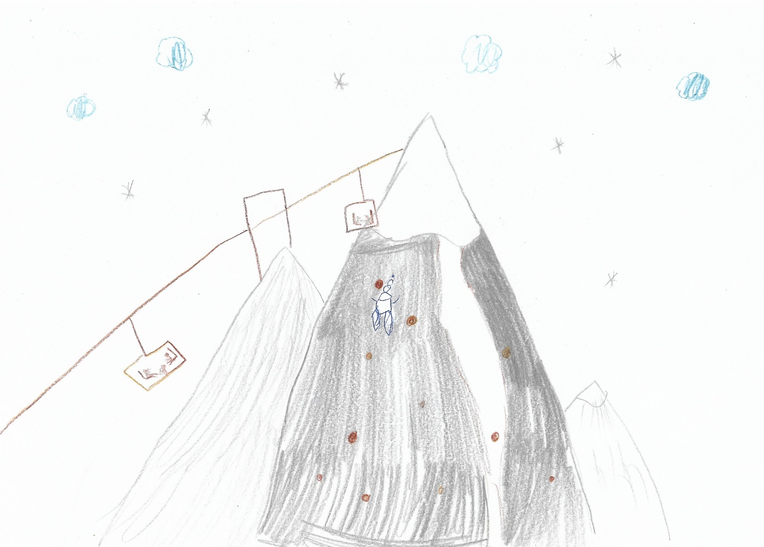
Děkuji za pozornost
Ekosystémy
Jakub Horák

